Slide 1
Педагог, которого я уважаю.
Выполнила: Супруненко Алиса Владимировна, ученица МБОУ СОШ 25 8 класса;
Любимый учитель: Солдатова Татьяна Михайловна, учитель русского языка и литературы.

Slide 2
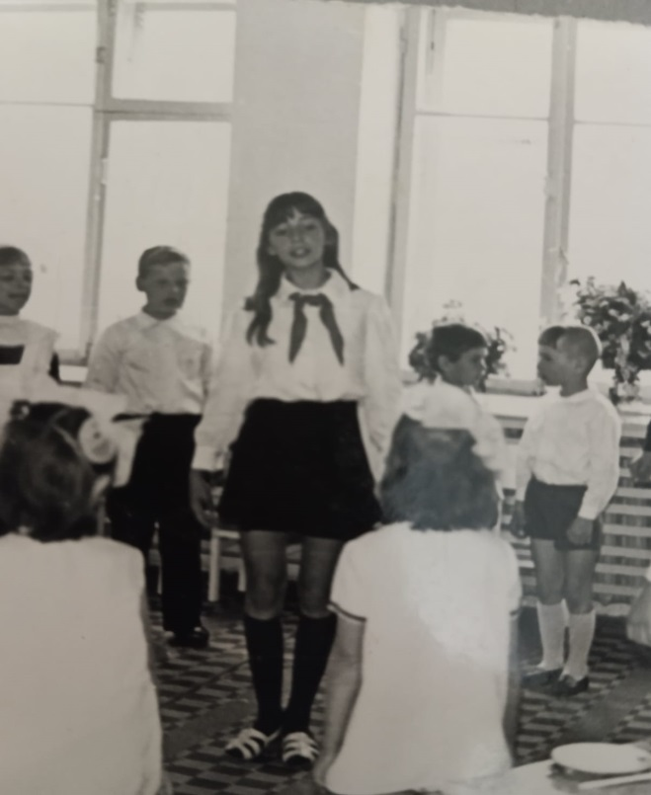
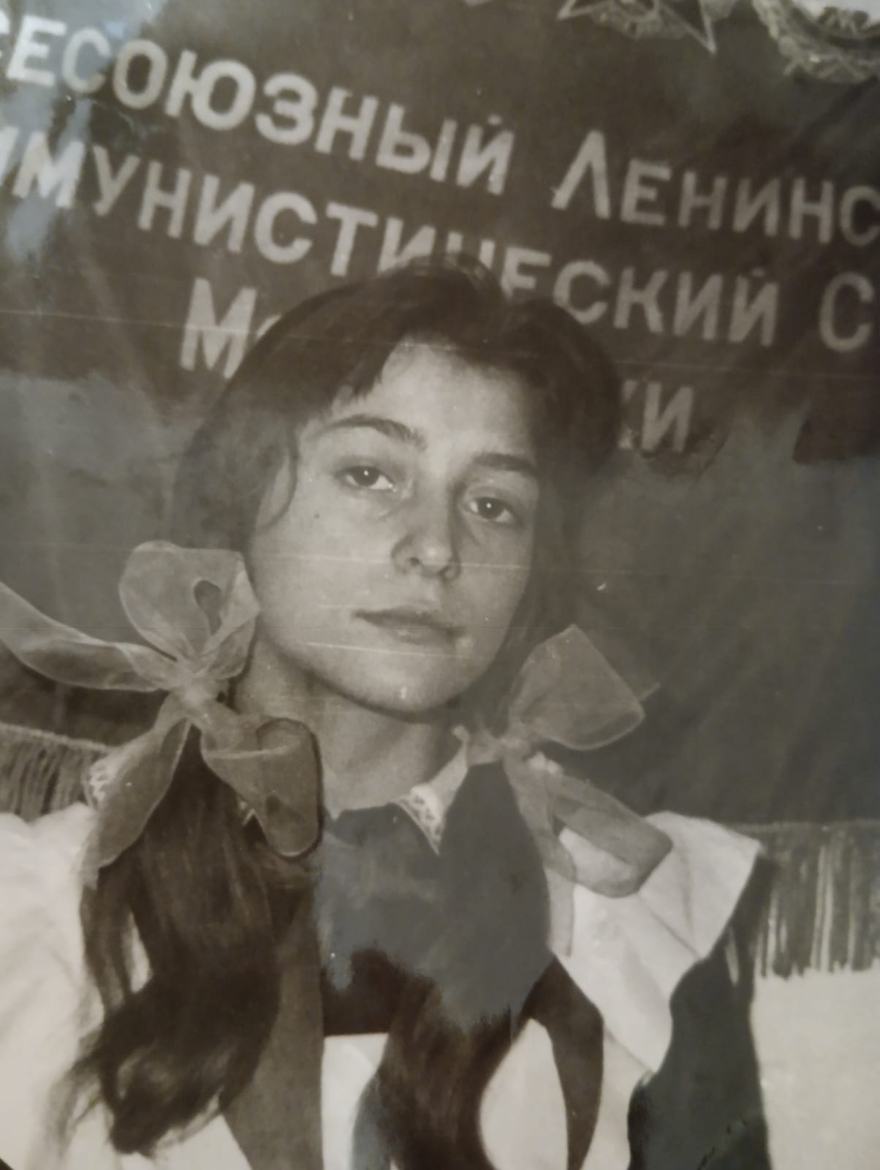
Татьяна Михайловна выросла в поселке «Теба» в семье рабочих, там же окончила школу. Был свой огород и своё хозяйство.
Мама работала поваром долгое время, а папа - бульдозеристом.
В семье Татьяны Михайловны было трое детей: старший брат, сама Татьяна Михайловна и младший брат.
«Детство было замечательное. Родители уделяли нам много времени, несмотря на то, что они были очень заняты»,-говорит Татьяна Михайловна. Папа Татьяны Михайловны ходил с ними на лыжи, играл в шахматы. Мама же была человеком активной жизненной позиции: вела кружок вязания в школе для девочек, всегда откликалась на все просьбы Татьяны Михайловны и поддерживала во всем.
Большую часть времени после уроков Татьяна Михайловна проводила в школе посещала театральный и хоровой кружок.

Slide 3
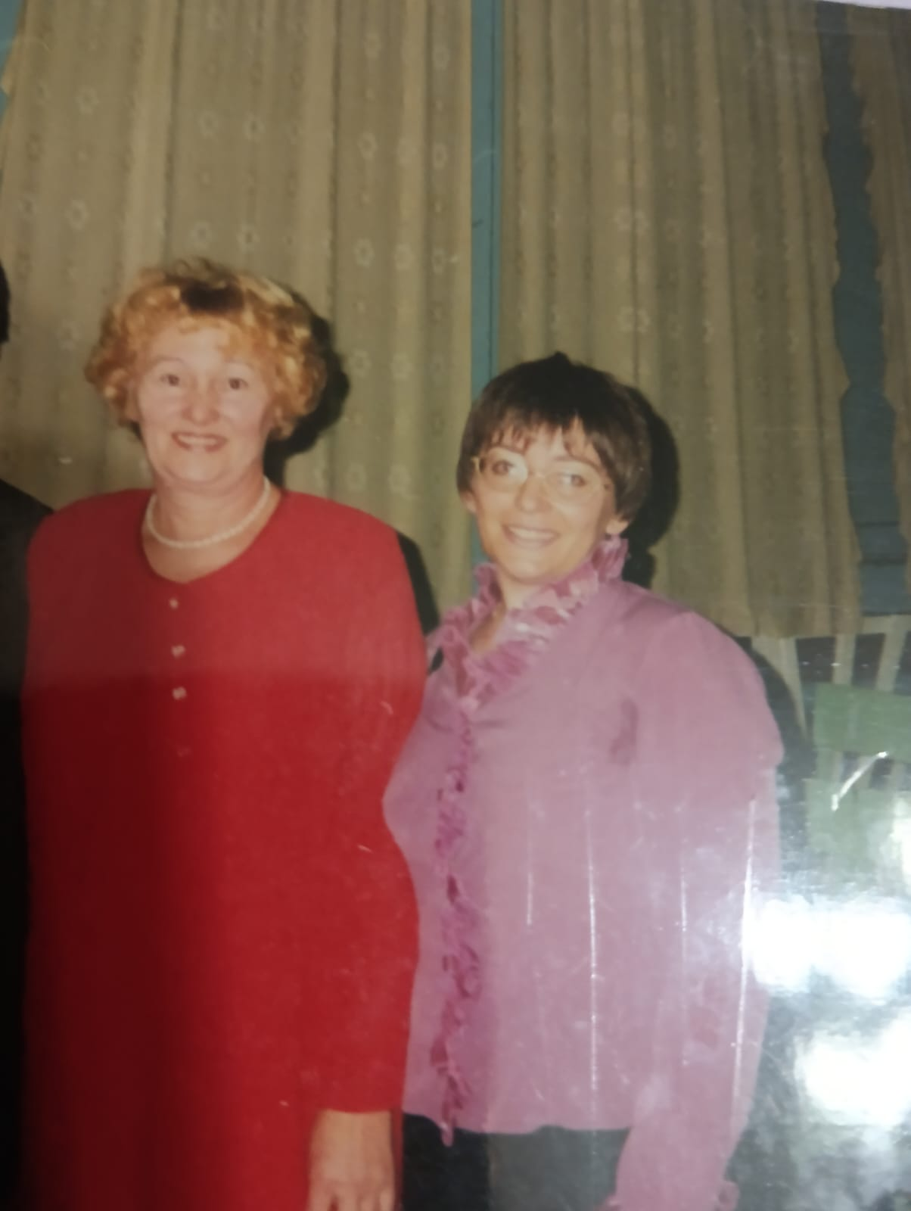
Татьяна Михайловна пришла в профессию не сразу, потому что после школы не поступила в университет, а закончила Культпросвет училище. Полгода отработала в Городском парке Междуреченска.
Татьяна Михайловна хотела пойти по стопам любимого учителя русского языка и литературы, Хариной Нелли Ивановной, поэтому в 1984 году поступила в Новокузнецкий педагогический институт. Окончив институт, Татьяна Михайловна более 30 лет работает в школе.

Slide 4
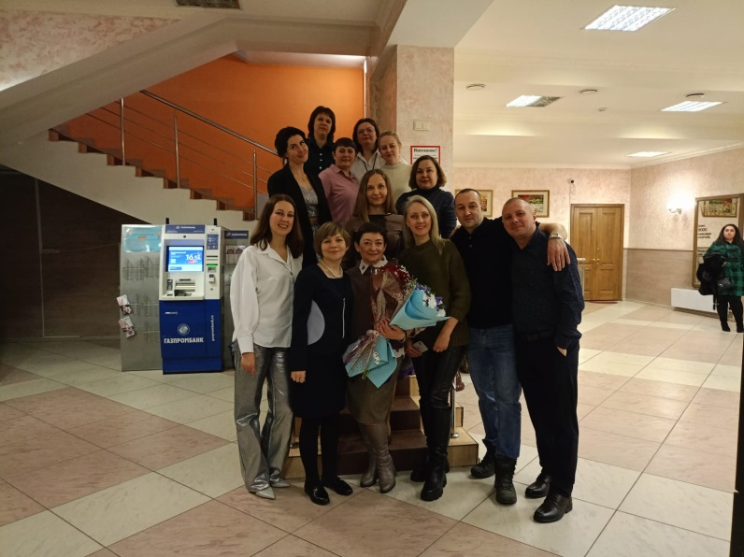
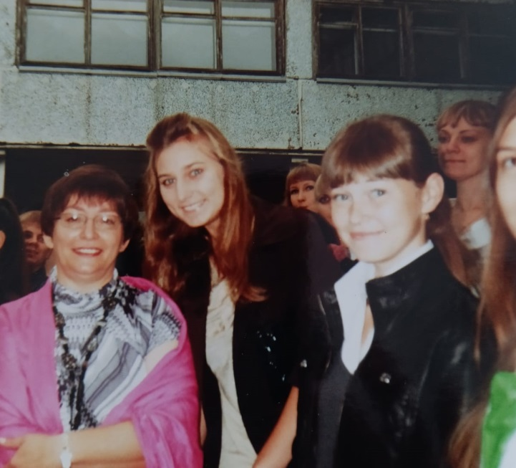
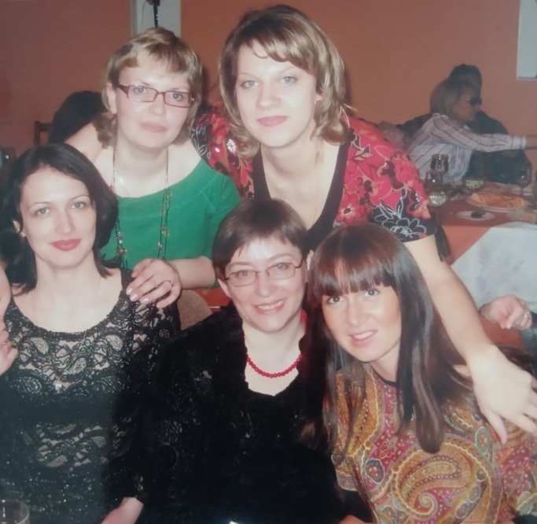
Татьяну Михайловну вдохновляют встречи с выпускниками и, конечно, встречи с детьми, которых она учит в школе.
С первого выпуска класса Татьяны Михайловны прошло ровно 25 лет и недавно была традиционная встреча выпускников.
По словам Татьяны Михайловны, она очень рада работе с детьми и не пожалела о том, что поступила на эту профессию.
Татьяна Михайловна очень скучает по детям и коллективу во время отпуска.

Slide 5
Татьяна Михайловна говорит, что если бы ей представился шанс попробовать себя в другой профессии, то она согласилась бы. Это была бы медицина, потому что по окончанию института Татьяна Михайловна получила свидетельство «Медицинская сестра гражданской обороны». У них были и экзамены, и зачеты по этому предмету, также она ходила на практику в больницу, присутствовала на операциях. Но! это не говорит о том, что Татьяна Михайловна не любит свою настоящую профессию.

Slide 6
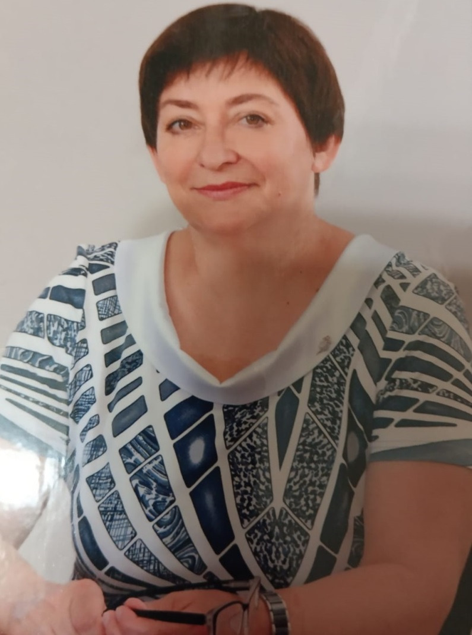
Татьяна Михайловна даёт лишь один совет: хорошо подумать о том, кем будешь работать и, конечно, набраться терпения.
Я решила выбрать именно Татьяну Михайловну для этой презентации, потому что в 5 классе я с ней поладила с самого начала. Этот учитель привил мне любовь к русскому языку, и я начала понимать все орфограммы и правила.
Татьяна Михайловна - строгий, но справедливый и добрый учитель. Татьяна Михайловна готова сто и один раз объяснить тему и не злиться, если кто-то что-то не понимает.
Я очень люблю этого учителя и уважаю. Благодаря Татьяне Михайловне, у меня в планах поступить в педагогический институт и стать учителем русского языка и литературы.

